Slide 1
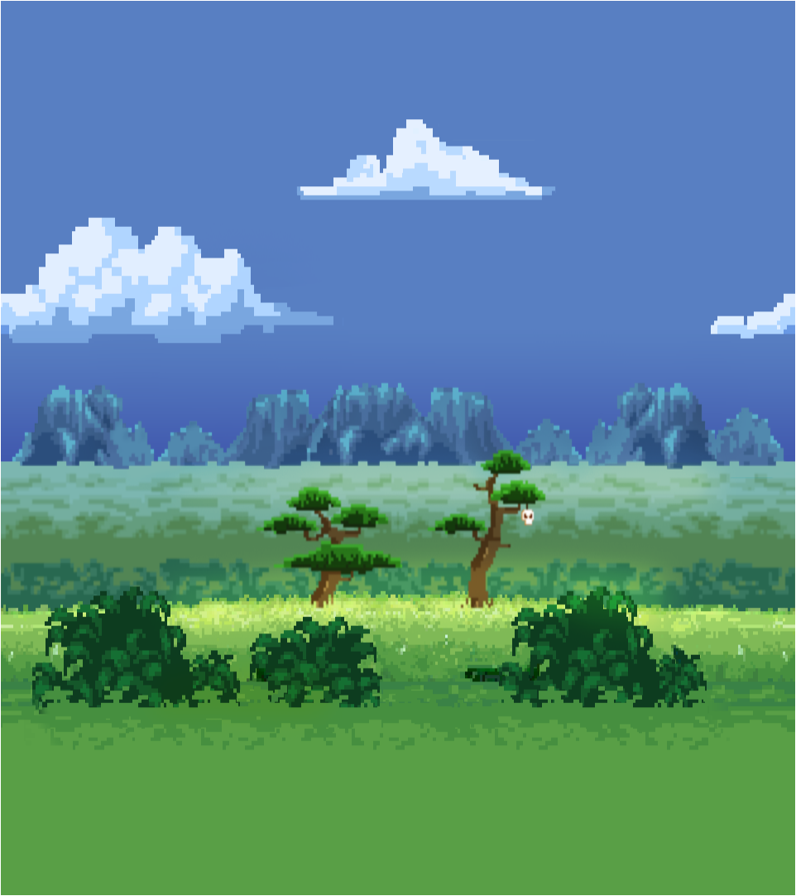


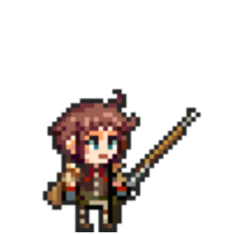
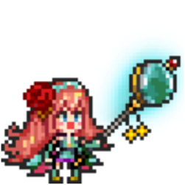
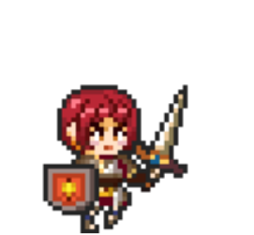
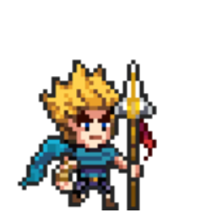
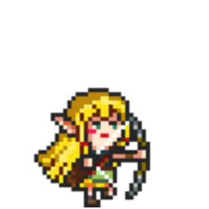

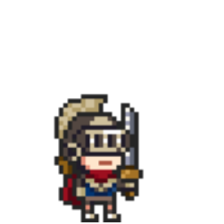
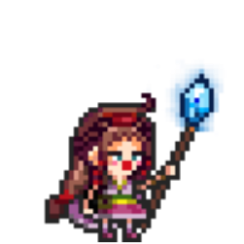
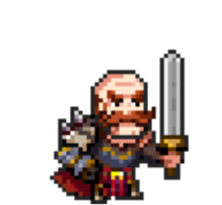
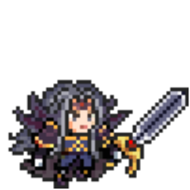

2022180019 안민용

Slide 2


어떤 게임인가
게임마당 리소스를 활용한 턴제 rpg.
속도 기반 턴제 게임
스테이지를 클리어하여 전리품을 얻는다.
획득한 전리품으로 캐릭터 뽑기, 강화가 가능하다.
자신만의 팀을 꾸려 스테이지를 클리어하자

Slide 3
















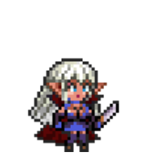
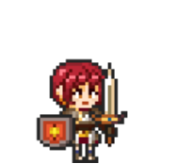

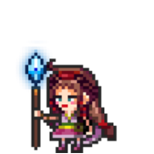

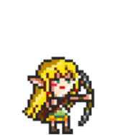
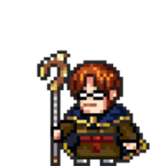
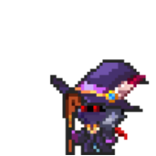
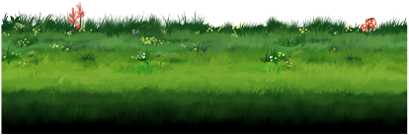
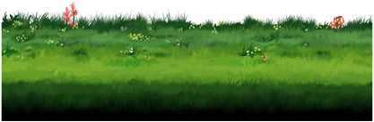



전투 예시
전투 ui 및 전투 시스템(1)
1
2
3
4
2
3
1
4
turn 1
속도 바: 왼쪽 끝으로 매 차례가 끝날 때마다 나아가며,
왼쪽 끝에 먼저 닿는 캐릭터가 행동한다.
스킬: 각각의 쿨타임을 가지고 마지막 스킬은 보통 필살기이다. 모든 공격 대상은 랜덤이다.
체력 바: 좌측 하단에 체력 바를 통해서 현재 체력의
상태를 확인할 수 있다.
1
2
3
4
1
2
3
4
아군
1
2
3
4
적
1
2
3
4
스킬1
스킬2
스킬3

Slide 4






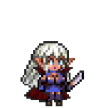
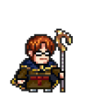
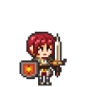
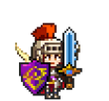
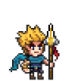
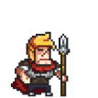
전투 예시
전투 ui 및 전투 시스템(2)
전투 전, 스테이지 준비 상태에 들어가서 출전할 캐릭터를 고를 수 있다.
1번 자리는 주인공으로 고정된다.
1
2
3
4
1
2
3
4

Slide 5
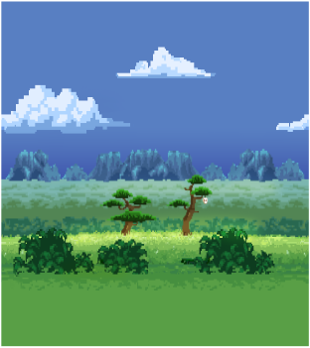
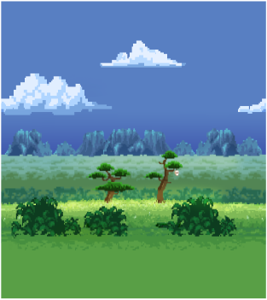



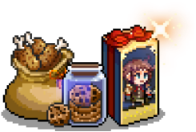













비전투 예시
강화 및 뽑기
보유 영웅
결과
hor 을(를) 뽑았다.(신규)
강화석 을(를) 뽑았다.
jenny 을(를) 뽑았다.
아무것도 없었다.
edward 을(를) 뽑았다.(중복)
뽑기
강화
보유 강화석: 2
str 강화
hp 강화
speed 강화

Slide 6
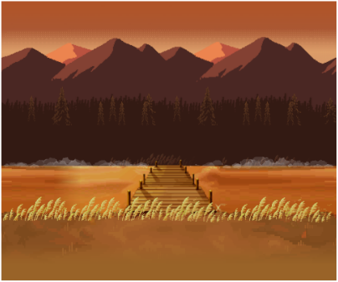
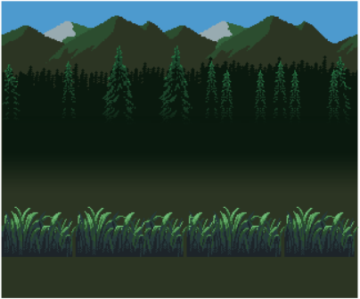
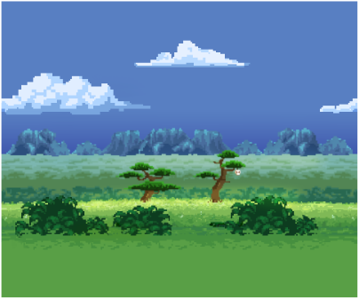
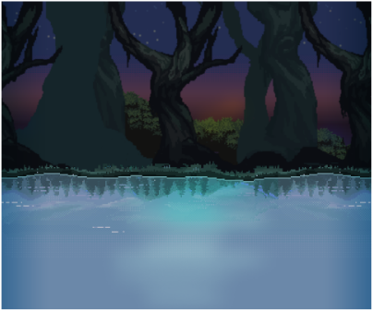
게임 규모
여러 스테이지로 구성

Slide 7


제작 일정
1주차
2주차
3주차
4주차
5주차
6주차
7주차
8주차
9주차
캐릭터 제작
공격 이펙트
스테이지 전투
스테이지 전투
스테이지 전투
강화 및 재화
뽑기 및 캐릭터
UI
마무리 검토
캐릭터 class 제작
각 캐릭터 공격 모션 or 이펙트
전투를 위한 코드 작성
전투를 위한 코드 작성
전투를 위한 코드 작성
강화 및 재화 구현
뽑기와 보유 캐릭터 현황 등 구현
코드를 합치고 UI로 연결
미흡한 부분 or 보완할 부분 수정

